Slide 1
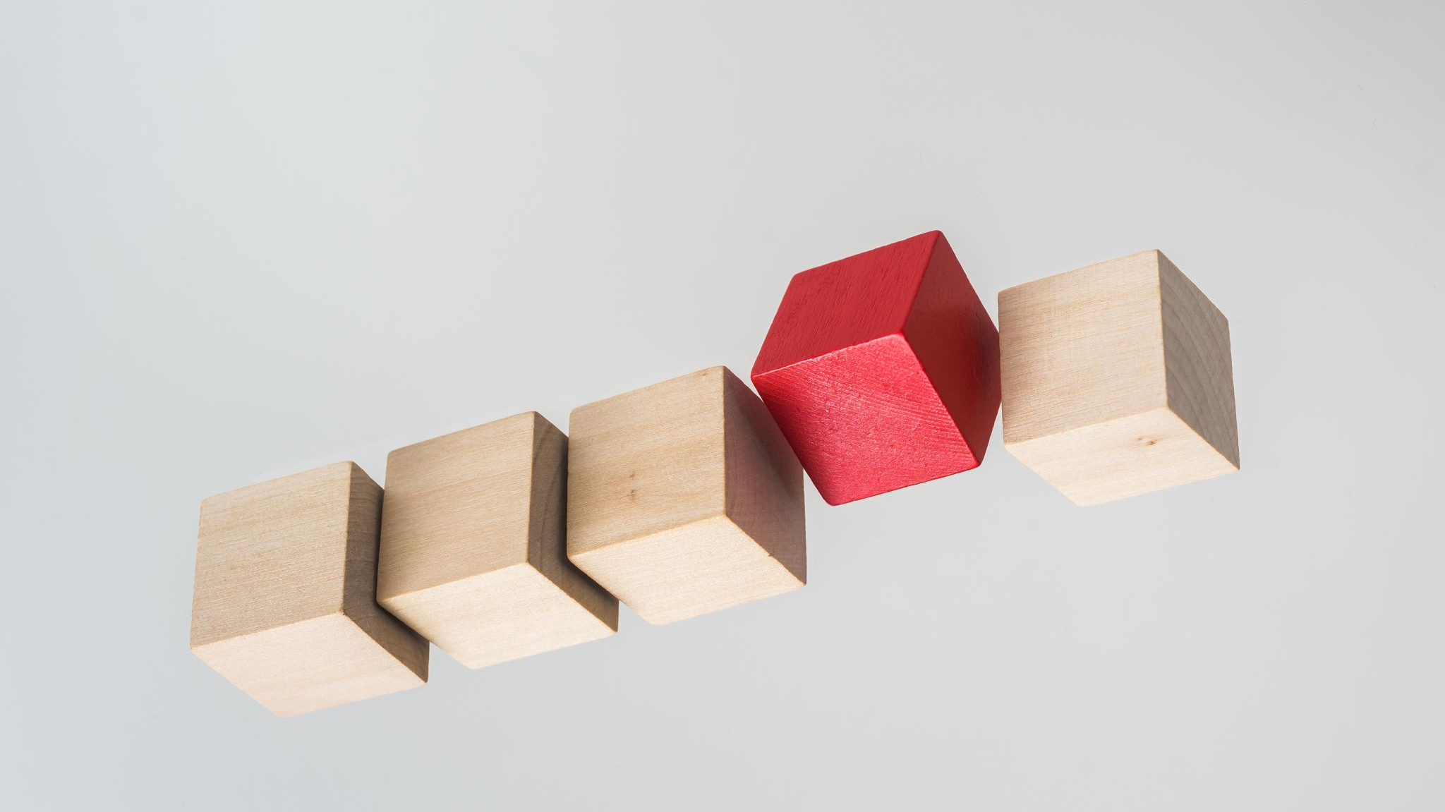
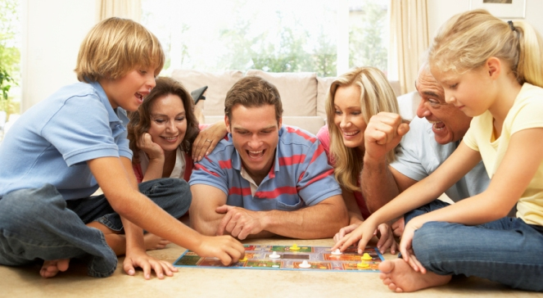
Budowanie relacji w rodzinie-zabawy kreatywne

Slide 2
Wstęp
Tempo życia i mnogość zajęć, którymi bywamy pochłonięci w codzienności nie zawsze sprzyja budowaniu więzi w rodzinie, niekiedy może brakować czasu, wspólnej przestrzeni na bycie ze sobą razem, docenianie siebie nawzajem, budowanie bliskości w relacji, dzielenie się sobą, a także wzajemny rozwój. Poniżej przedstawiamy kilka propozycji zabaw integracyjnych, zabaw rozwijających umiejętności emocjonalnych, społecznych oraz zabaw rozwijających kreatywność.

Slide 3
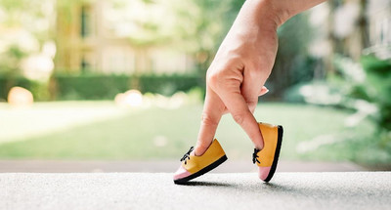
„ZABAWNE CHODZENIE”- Zabawę może poprowadzić któryś z rodziców mówić, że zadaniem jest chodzenie w różny sposób, udając różne osoby, zwierzęta. Osoba prowadząca może tworzyć własne propozycje, także inni członkowie rodziny mogą przedstawiać swoje pomysły.
- chodzimy po pokoju udając słonie
- biegamy udając pędzący pociąg trzymając się za ramiona
- szybko biegamy pokazując sposób poruszania się mrówek
- chodzimy po pokoju udając ślimaki
- poruszamy się w szybkim tempie udając ludzi spieszących się do pracy
- chodzimy po pokoju wykonując duże kroki
- chodzimy ze złączonymi kolanami,
- chodzimy na palcach w różnych kierunkach,
- chodzimy na piętach
- chodzimy na całych stopach robiąc duże kroki.

Slide 4
CO JEST POTRZEBNE „DO?”
Ćwiczenie rozwijające myślenie twórcze, pomysłowość.
Wszyscy w rodzinie siedząc w kole kolejno wymieniają co jest potrzebne do… (np. łowienia ryb, upieczenia ciasta, odkrycia naukowego, zdobycia wysokiej góry, ugotowania zupy, zbadania głębi oceanu, naprawienia szafki, uszycia poszwy na poduszkę, zbudowania łódki). Propozycje nie mogą się powtarzać. Propozycja aby któryś z rodziców prowadził zabawę poprzez wypisanie na kartkach poszczególnych zadań. Członkowie rodziny mogą się rozwijać twórczo, wymyślając przedmioty, które rzeczywiście są potrzebne do wykonania zadania, jak również przedmioty, które nie są potrzebne w rzeczywistości , jednakże osoba ,która to proponuje może mieć własną twórczą wizję zadania. Należy uzasadnić swój pomysł.

Slide 5
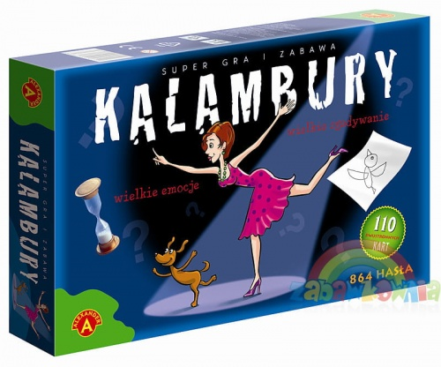
GRA W KALAMBURY
Zabawa rozwijająca twórczość, pewność siebie, umiejętność wyrażania emocji.
Jeśli rodzina jest liczna, można podzielić ją na drużyny. Można najpierw przygotować hasła na kartkach, które uczestnicy będą losować, ale można też „iść na żywioł” i przedstawiać na przykład bohaterów bajek. Można przedstawiać uczucia i emocje

Slide 6
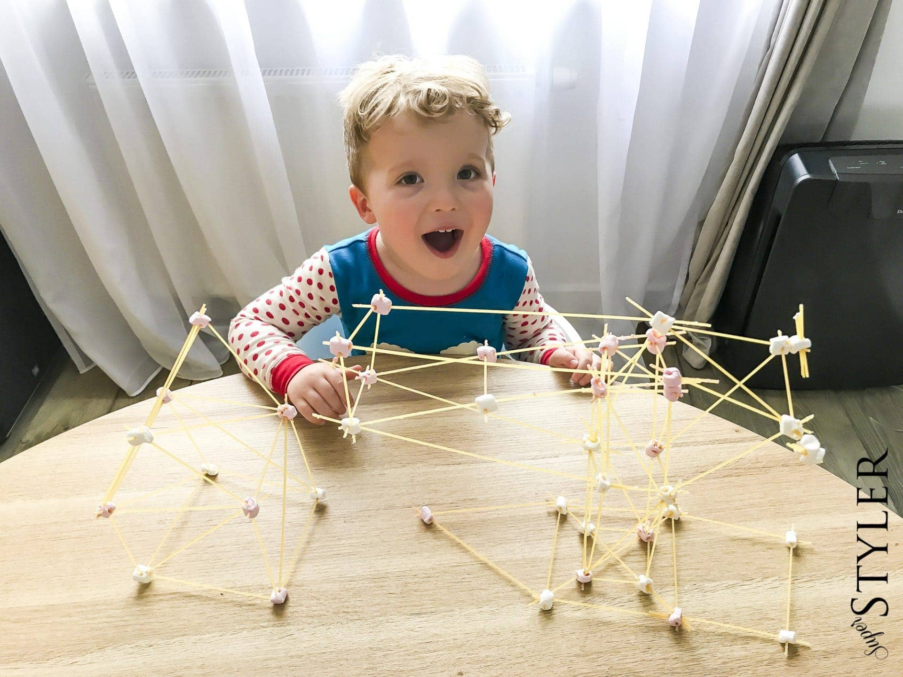
CO MOŻNA ZAMKNĄĆ?”
Zabawa rozwijająca twórczość , kreatywność
Zabawę może prowadzić rodzic, jak również , któreś z dzieci zadając pytania innym: „Co można zamknąć?, Co można policzyć? Co może się wyczerpać? Co może być niewidoczne? Czego człowiek ma za dużo? Czego człowiek ma za mało? Od czego człowiek może uciekać?, z czym człowiek najczęściej walczy?, Czego człowiek oczekuje? Prosimy o zaskakujące odpowiedzi.

Slide 7
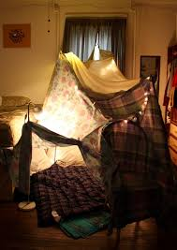
ZABAWA” RODZINNEBUDOWANIE DOMKU Z KRZESEŁ
Zabawa rozwijająca integrację, współpracę, pomysłowość.
Zadaniem rodzinnym jest wspólne zbudowanie domku z krzeseł, koców i innych akcesoriów. W zabawie istotny jest nie tylko efekt, co fakt wspólnego tworzenia. Ważne aby każda osoba z rodziny miała swój wkład we wspólne dzieło. Istotna jest w tej zabawie jest współpraca oraz szacunek do każdej osoby w rodzinie.

Slide 8
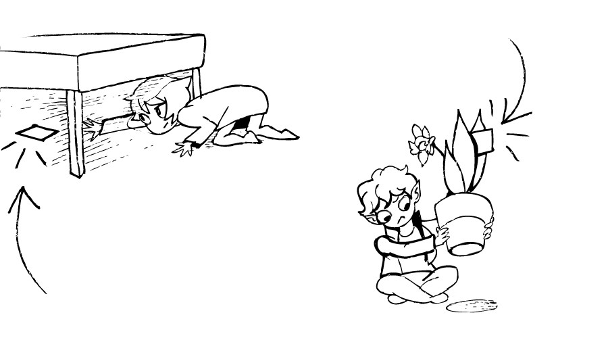
„CIEPŁO- ZIMNO”- POSZUKIWANIE SKARBU
Zabawa rozwijająca integrację, współpracę, pomysłowość.
Jeden z rodziców chowa jakąś rzecz, zabawkę, przedmiot codziennego użytku. Postali członkowie rodziny mają zasłonięte oczy. Rodzic chowa przedmiot. Chętna osoba podejmuje się szukania przedmiotu, rodzic mówi ciepło zimno. Każdy z członków rodziny ma być poszukiwaczem skarbów.

Slide 9
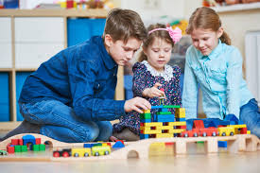
CO JEST INTERESUJĄCEGO W…”
Zabawa rozwijająca współpracę, twórczość, kreatywność.
Jeden z rodziców, aby wszyscy się zastanowili i jest interesującego w zwyczajnych rzeczach np. marchewce, suchych liściach, ślimaku, kurzu, mgle, upale, deszczu, burzy.

Slide 10
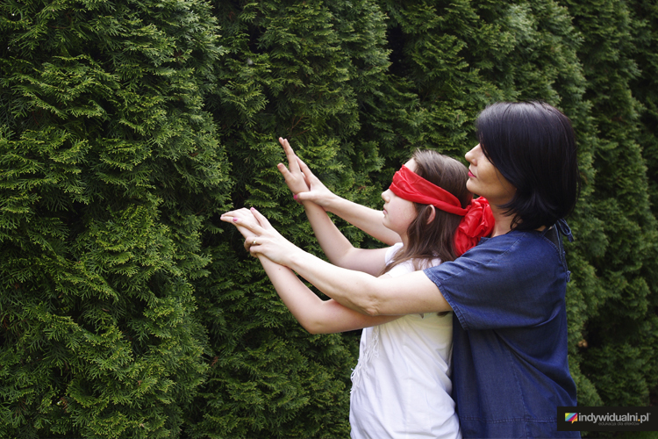
ŚLEPIEC I PROWADZĄCY
Ćwiczenie rozwijające zaufanie, poczucie bezpieczeństwa, współpracę
Dobieramy się w pary w rodzinie trzymając się za ręce, jedna osoba jest prowadzącym ma otwarte oczy, prowadzi ślepca, druga osoba ma zamknięte oczy jest prowadzona, na znak prowadzącego następuje zamiana.

Slide 11

CO BY BYŁO GDYBY”
Zabawa rozwijająca współpracę, twórczość, kreatywność.
Członkowie rodziny rozwinięcie historii na podane tematy: „Co by było gdyby…” np. „… przestało działać prawo ciążenia” „… dzieci rządziły dorosłymi” „… buty ożyły” Ćwiczenie to jest modelem eksperymentu myślowego, dzięki któremu powstało wiele odkryć i pomysłów. Prowadzący zachęca do spontanicznej twórczości i przewidywania różnorodnych konsekwencji. Rozumowanie w ćwiczeniu odbywa się wg schematu dedukcyjnego „jeśli – to”.

Slide 12
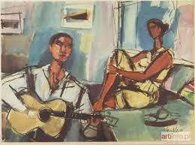
RODZINNY KONCERT
Zabawa rozwijająca współpracę, twórczość, kreatywność.
Ostatnia z proponowanych zabaw to koncert rodzinny koncert, warto zaangażować instrumenty, które wspólnie zrobicie. Bębny z kartonowych pudeł, grzechotki z butelek, do których wsypiecie ryż albo fasolę, tamburyn z kapsli. Istotą tej zabawy jest współpraca, pomysłowość, dobry nastrój. Można stworzyć rodzinna piosenkę, mona śpiewać znane piosenki

Slide 13
Koniec
Prezentację przygotowała
mgr Magdalena Jesień

